Slide 1
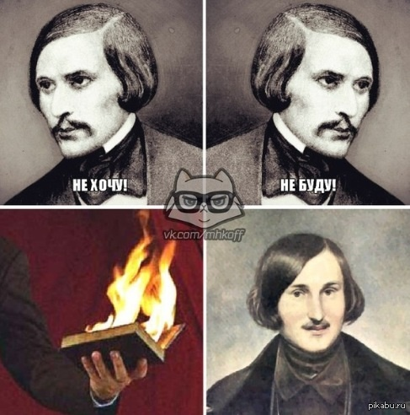
НИКОЛАЙ ВАСИЛЬЕВИЧ ГОГОЛЬ (Nikolaj Vasiljevič Gogol) 1809–1852

Slide 2
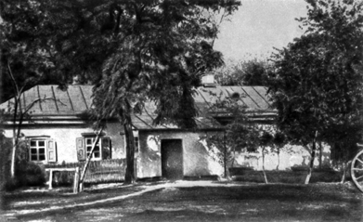
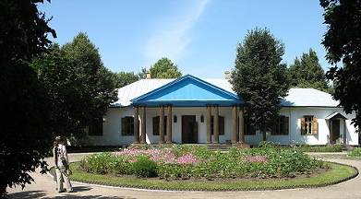
ДЕТСТВО (Mládí)
Николай Васильевич Гоголь родился 20 марта 1809 года в местечке Великие Сорочинцы Миргородского уезда Полтавской губернии в семье помещика. Родители назвали сына Николаем в честь чудотворной иконы святого Николая, хранившейся в церкви села Диканька.
помещик = statkář
в честь = na počest
чудотворный = divotvorný

Slide 3
СЕМЬЯ (Rodina)

Slide 4
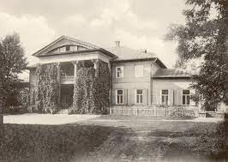
КИБИНЦЫ

Slide 5
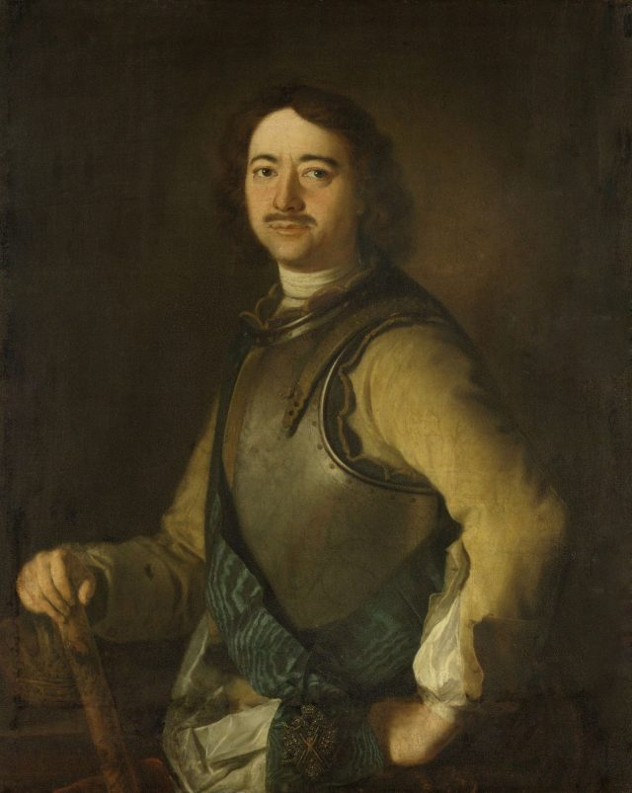
Путь в Петербург (Cesta do Petrohradu)
Украинские интеллектуалы в течение всего ХVІІІ века рубили окна в Европу, которых захотел российский царь-реформатор Пётр Первый.
рубить окно/окна в Европу = otvírat okno/okna do Evropy (úsloví vyjadřující snahu přiblížit se evropskému životnímu stylu; prvním takovým oknem do Evropy bylo město Sankt Petěrburg (Petrohrad), které dal postavit ruský car Petr Veliký v roce 1703 (zdroj: https://dvojka.rozhlas.cz/okno-do-evropy-7602556)

Slide 7
«Ганц Кюхельгартен» (Ganz Küchelgarten)
В 1829 году 20-летний Гоголь неожиданно срывается с места и отправляется на Запад – в Любек, на север Германии. Единственная опубликованная к этому времени гоголевская вещь – поэма «Ганц Кюхельгартен», тираж которой Гоголь сжёг (сохранилось только несколько экземпляров).
неожиданно срывается с места = nečekaně opouští
отправляется на Запад = vydává se směrem na západ
опубликованный = vydaný, vytištěný
сжёг = spálil

Slide 8
Украинская тематика и русская проза (Ukrajinská témata a ruská próza) «ВЕЧЕРА НА ХУТОРЕ БЛИЗ ДИКАНЬКИ» (Večery na Dikaňce)
Русский романтизм и украинская тематика.
Гоголь обратился к дорогим воспоминаниям об оставленной родине.
Успех "Вечеров на хуторе близ Диканьки" превзошёл все ожидания.
обратился к дорогим воспоминаниям о родине = vzpomínal na vlast, kterou opustil
превзошёл все ожидания = předčil všechna očekávání, měl velký úspěch
Večery na Dikaňce: https://www.databazeknih.cz/knihy/vecery-na-dikance-72878

Slide 9
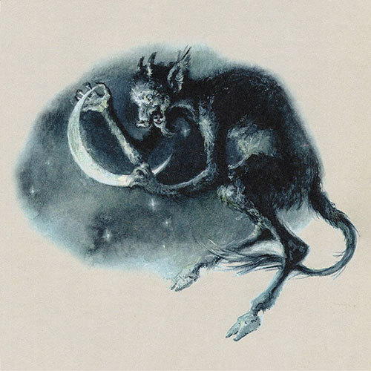
«ВЕЧЕРА НА ХУТОРЕ БЛИЗ ДИКАНЬКИ» (Večery na Dikaňce)
Книга, которая ввела Гоголя в большую литературу: смесь реальности и фантастики, комедии и хоррора.
https://www.youtube.com/watch?v=UuoTi-5Y1IA

Slide 10
Когда она написана и почему популярна? (Kdy bylo dílo napsáno a proč je populární?)
1829 год
Украина – это модно
Выпускаются книги («Малороссийская деревня» Ивана Кулжинского ⁠, «Двойник, или Мои вечера в Малороссии» Антония Погорельского ⁠, «Сказки о кладах» Ореста Сомова ⁠), ставятся оперы («Леста, днепровская русалка» Николая Краснопольского ⁠, «Пан Твардовский» Алексея Верстовского ⁠, «Козак-стихотворец» Александра Шаховского

Slide 11
КАК ОНА НАПИСАНА? (Jak je dílo napsáno?)
Повести «Вечеров» принадлежат нескольким жанрам:
сказка-анекдот;
сказка-новелла;
сказка-трагедия;
повести = povídky

Slide 12
ЯЗЫК (Jazyk)
Ругань, побои, интрижки и анекдоты („…že si nedá pokoj, zmetek!“)
Высокопарный слог („Jak opojný, jak nádherný je letní den na Male Rusi! Jak malátně horké jsou hodiny, kde se v tichu a žáru třpytí poledne, kdy nesmírný azurový oceán se rozkošnicky klene nad zemí jako v spánku, jakoby celý tonul v blaženosti, objímaje a tiskna krásku ve své vzdušné náručí.“)
ругань, побои, интрижки и анекдоты = nadávky, rvačky, intriky a anekdoty
высокопарный слог = vysoký styl (slova knižní)

Slide 13
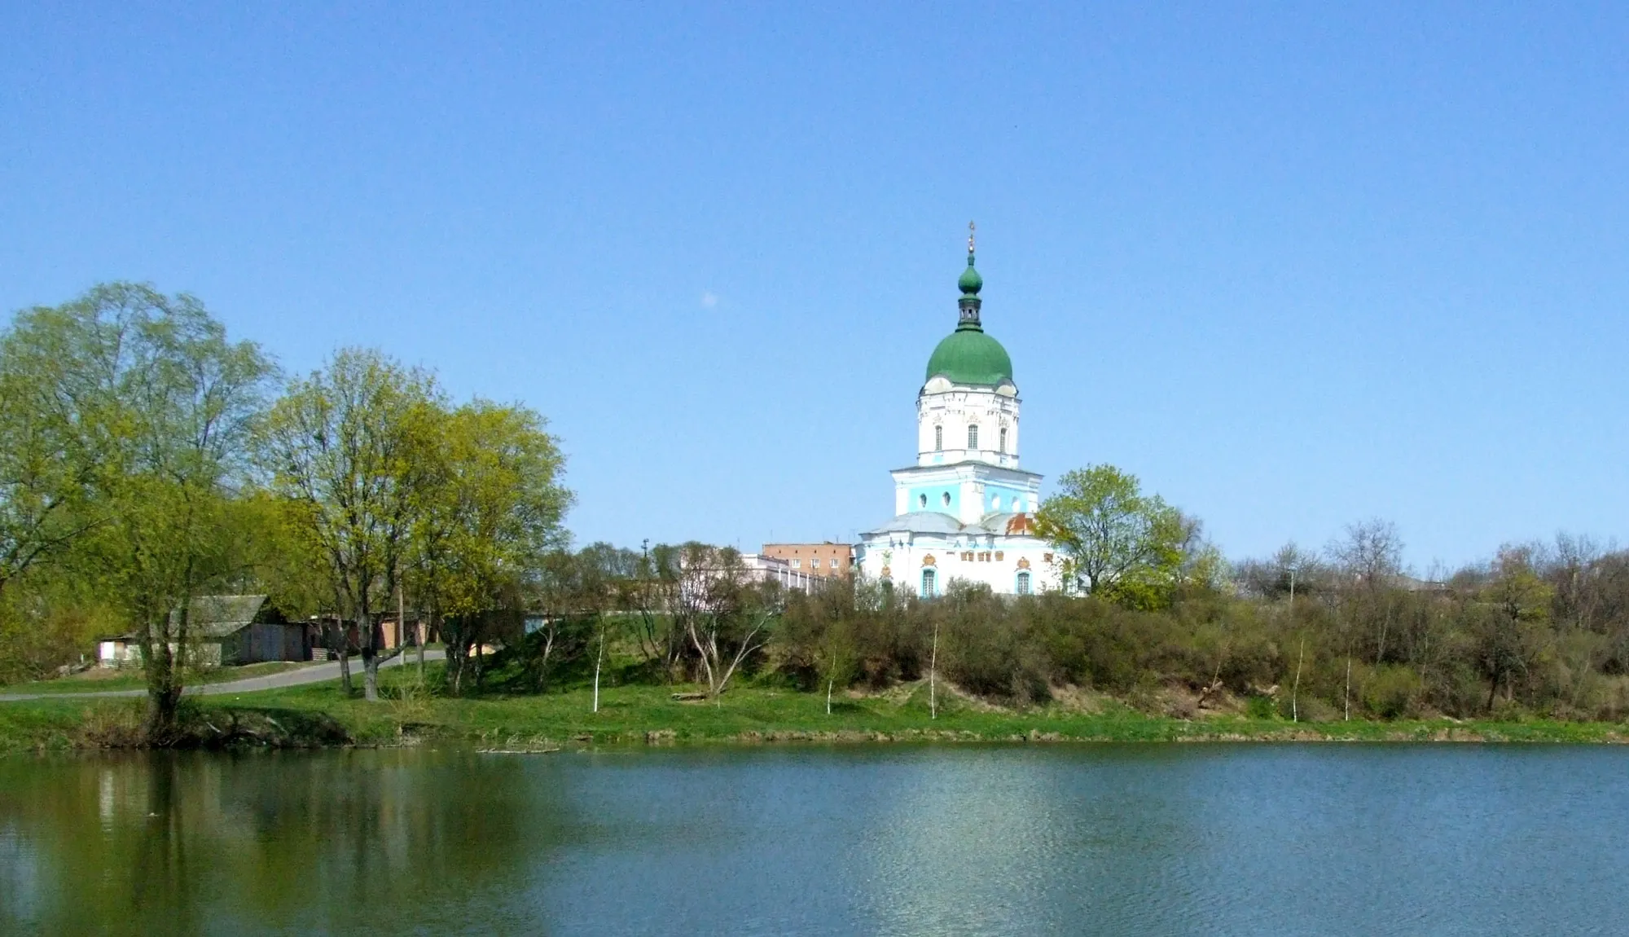
Почему именно Диканька вынесена в заглавие? Proč je názvu Dikaňka?
ВАШИ ВЕРСИИ

Slide 14
ДИКАНЬКА (Dikaňka)
Непосредственно в Диканьке развиваются события лишь одной повести из восьми («Ночь перед Рождеством» / Štědrovečerní noc). Зато близ Диканьки живёт пасечник Рудый Панько, вымышленный издатель «Вечеров»: „Ale vida, málem bych zapomněl na to nejhlavnější: až ke mně pojedete, vezměte to pěkně rovnou po hlavní silnici k Dikaňce. Naschvál jsem se o ní zmínil hned na první stránce, abyste se do naší vesničky spíš dostali.“
Plný název díla je Večery na Dikaňce: povídky včelaře Rezatého Paňka.
пасечник = včelař

Slide 15
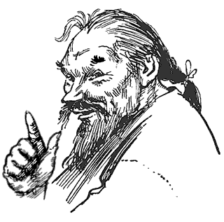
КТО ЖЕ НАСТОЯЩИЙ РАССКАЗЧИК ? ПОЧЕМУ ИХ ТАК МНОГО? Kdo je tedy vyprávěč? Proč je několik vyprávěčů?
1. Рудый Панько – пасечник
2. Фома Григорьевич – дьяк
3. Паныч
4. Иван Степанович Курочка
пасечник = včelař
дьяк = ďák, jáhen, pomocník při bohoslužbách

Slide 16
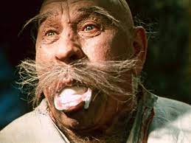
ФАМИЛИИ (Příjmení)
Пузатый Пацюк из «Ночи перед Рождеством» /
Břichatý Pacjuk ze Štedrovečerní noci
https://www.youtube.com/watch?v=ene3yZTZNVE

Slide 17
КУЗНЕЦ ВАКУЛА (Kovář Vakula)

Slide 18
Насколько Украина, описанная Гоголем, была близка к реальности? Vypadá Ukrajina tak, jak ji popsal Gogol?
в «Вечерах», несмотря на обилие реальных деталей, предстаёт страной скорее фантастической, где всё основано на принципе чрезмерности: каждая эмоция усилена, каждое действие сопровождено гиперболой.
принцип чрезмерности = všechno je přehnané/přes čáru

Slide 19
ГЕРОИНИ (Ženské postavy)
Обидчицы мужчин (ty, co urazili muže)
Молодые девушки (mladé dívky)
Старухи (stařenky)

Slide 20
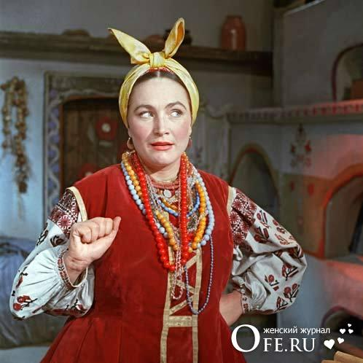
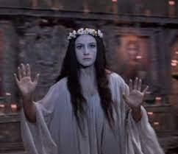
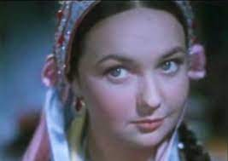
ПОРТРЕТЫ

Slide 21
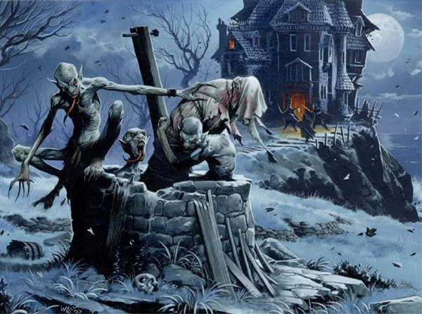
Как устроен у Гоголя мир нечистой силы? (Gogolův svět temných sil)
Колдовской мир в фольклорном сознании никак не отделён от мира людей, напротив, он состоит с ним в тесных связях
состоит в тесных связях = je úzce spojen

Slide 22
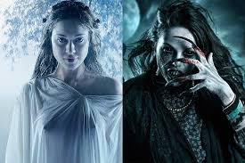
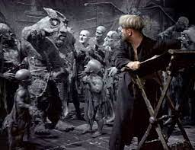
Приметы связи героев с демоническим миром (Jak poznáme, že postava patří do světa temných sil)
Растрёпанные волосы (neupravené/rozcuchané vlasy).
Косоглазие (šilhání).
Хромота (kulhavost).

Slide 23
Где в «Вечерах» прячется сам Гоголь? (Je tam někde Gogol?) Много персонажей не соблюдают традиции. Они – чужие для мира Диканьки. В них – сам автор, для которого был всегда характерен яркий индивидуализм.

Slide 24
«РЕВИЗОР» (Revizor)
Подсказанный Пушкиным сюжет становится для Гоголя поводом собрать в одной пьесе «всё дурное в России», и сквозь смешное в его комедии ошибок отчётливо проглядывает ужас.
подсказанный Пушкиным сюжет = Puškinův námět / dle Puškinova námětu

Slide 25
КОГДА СМЕШНОЕ МОЖЕТ БЫТЬ УЖАСНЫМ? Kdy se humor může stát hororem?

Slide 26
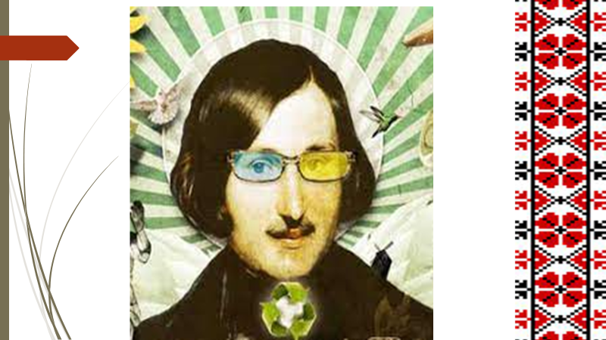
ДВА ГОГОЛЯ КАКОЙ ВАШ?

Slide 27
«Вий» на чешском языке: https://www.youtube.com/watch?v=nSeuLb7N7Hg

